Slide 1

Studentenwelzijn
Academy Studiesucces - Inclusie

Slide 2
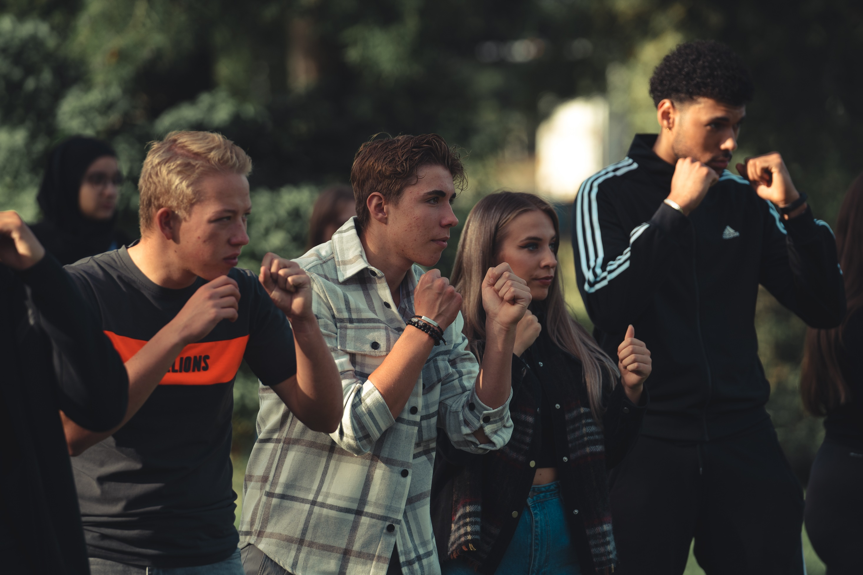
Notes:
Link naar aftermovie op YouTube: https://youtu.be/jRasAtP-xAA

Slide 3

“Door Start Together creëren we verbondenheid tussen de studenten en docenten. Door de verbondenheid creëren we een community op de opleiding. Als we een community zijn kunnen we elkaar helpen als dat nodig is en staan we als community/opleiding sterk.”
- Abdellah Aknin -

Slide 4
“Mijn aandeel bij Start Together is de verbindende rol die ik leg tussen studenten, organisaties en docenten. Daarbij hou ik ervan om creatief te zin en om impact te maken in het werkveld. Op deze manier hoop ik anderen te inspireren en motiveren en de kansengelijkheid te bevorderen.”
- Stefano Djowinangoen -

Slide 5

Ontwerp principes Start Together
Students
4
Students
HW

Slide 6
Ontwerp principes Start Together
Students
4
Students
D&I

Slide 7
Ontwerp principes Start Together
Students
4
Students
€
D&I

Slide 8
Ontwerp principes Start Together
Students
4
Students
€
D&I
BELEVING

Slide 9

Vragenvuur
?
?
?

Slide 10
p.delaat@fontys.nl voor meer info☺

